Slide 1
TECNOLOGIA EM COMPOSITES
SEGMENTO AUTOMOTIVO
Cristian Campos
Assistente técnico

Slide 2
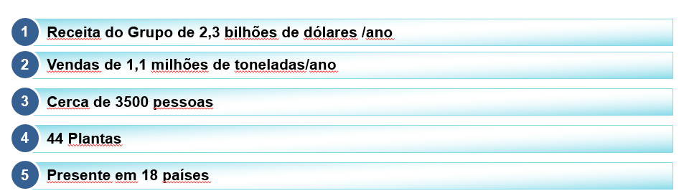
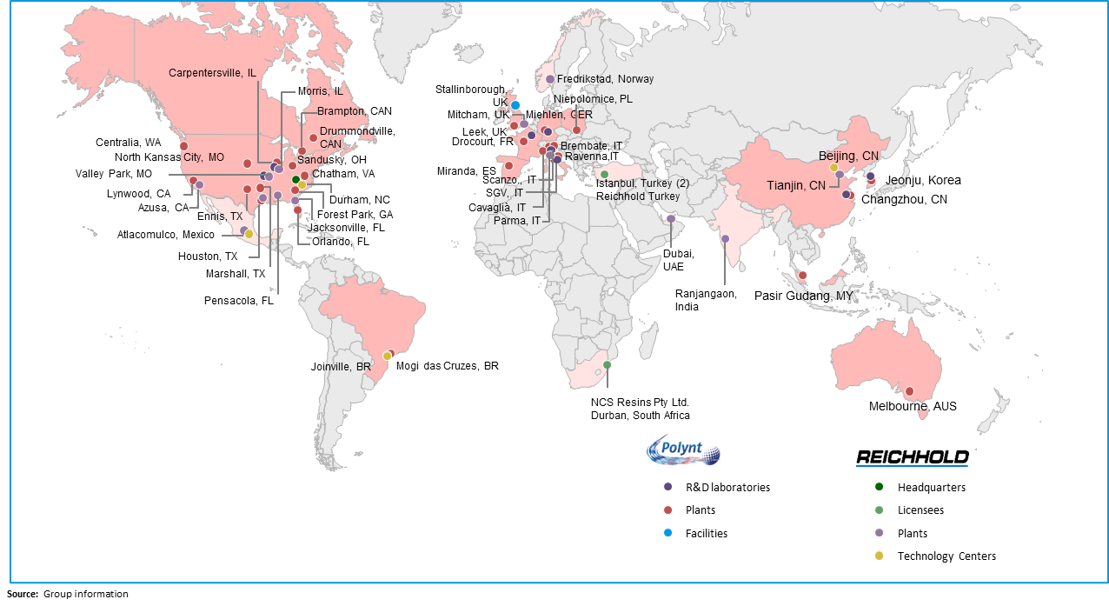
O Grupo

Slide 3
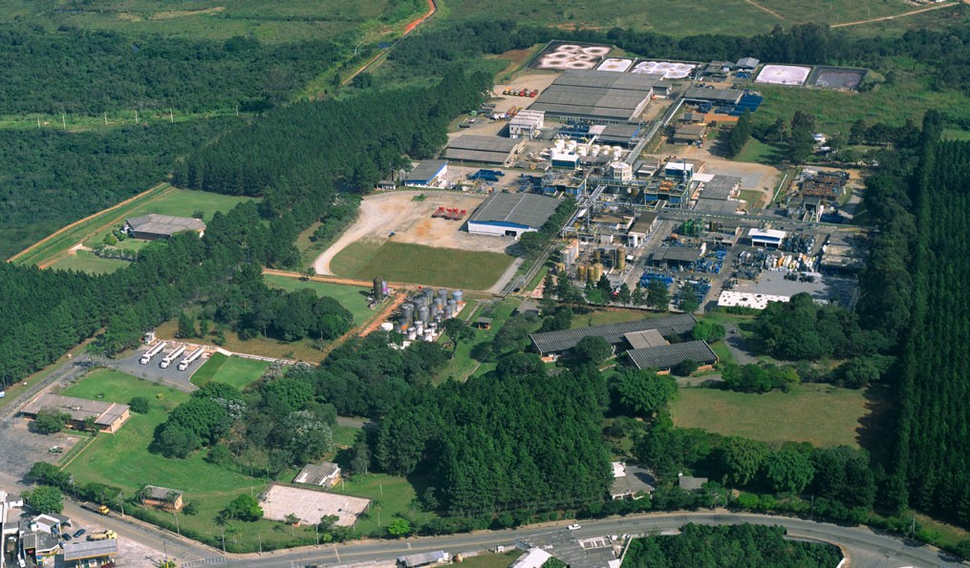
Polynt Reichhold do Brasil
  214 funcionários
  13 funcionários no Centro de Tecnologia
  Líder no mercado de Composites e uma das maiores fornecedoras de resinas para o mercado de Revestimentos e Artes Gráficas
  Área em Mogi das Cruzes: 324,000 m²

Slide 4
Marcas Registradas
POLYLITE®/ POLYDYNE®/ ENYDYNE® - Resinas poliésteres insaturadas para aplicações reforçadas e não reforçadas para os mercados automobilísticos, náutico, construção civil, e outras inúmeras aplicações.
NORPOL ®/ ARMORFLEX® / CENTERGEL ®/ POLYGEL ® – Gel Coats desenvolvidos para acabamento externo e proteção dos composites, que requerem resistência a formação de blistering, intempéries e água, proporcionando ao produto final um acabamento superior com superfície lisa e alto brilho. São também utilizados para a fabricação de moldes.
DION®/ EPOVIA® - Resinas epóxi éster vinílicas e poliéster bisfenólicas de alto desempenho, para aplicações que envolvam contato direto e permanente com altas temperaturas e produtos químicos agressivos.
ARMORPASTE® / CENTERGEL PNR^{® -} Pastas pigmentadas não reativas isentas de Chumbo, utilizada para tingimento de resinas e gel coat.

Slide 5
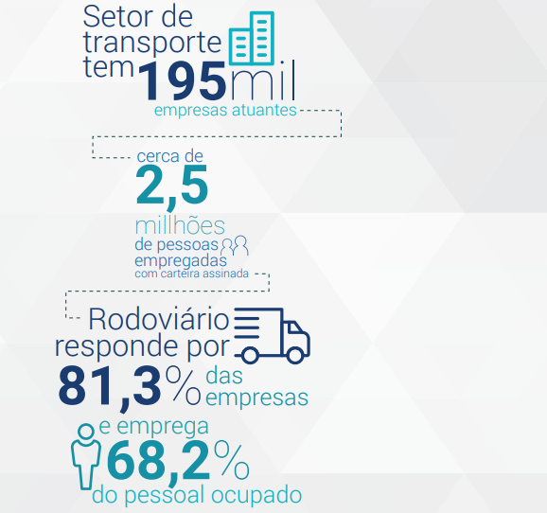
Introdução
Rodoviário
Transporte de Cargas
Transporte de pessoas
225 Mil Km de Estradas
pavimentadas.
65% transporte é rodoviário
19,5% Participação Compósites

Slide 6

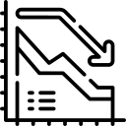
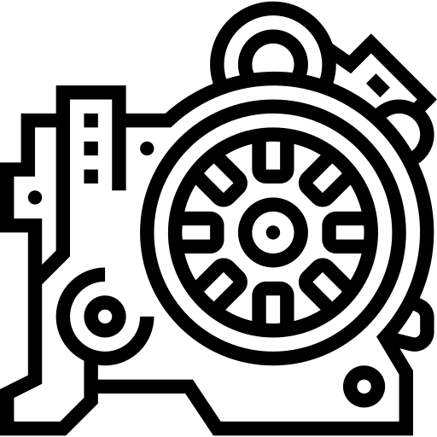
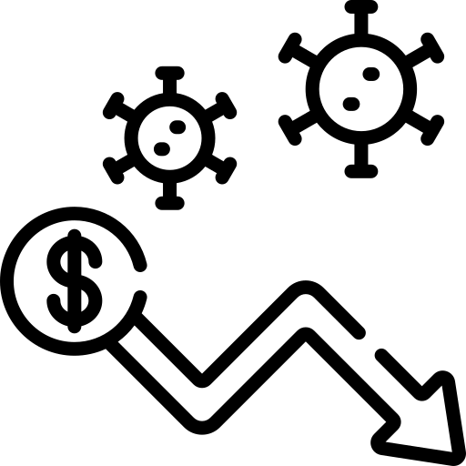
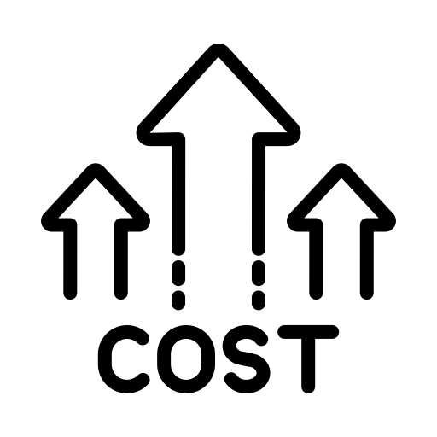
Setor na Pandemia
Baixa na atividade industrial e comercial
Falta de peças
Queda no poder de compra
Alta nos preços de toda cadeia

Slide 7




Setor na Pandemia
Redução/Congelamento licitação de Ônibus
Turismo Rodoviário ficou parado
Agronegócio e E-commerce; aumento de 20% produção de caminhões (2021)

Slide 8

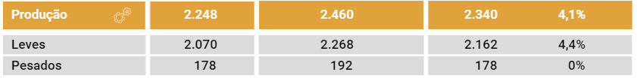
Projeções para 2022
Fonte: Anfavea (Associação Nacional de Fabricação de Veículos Automotores)
Na divisão por segmento, os caminhões devem responder por 159 mil unidades e os ônibus, por 19 mil, como no ano passado.
O motivo da revisão não é a queda na procura, mas a dificuldade de produzir pela falta de componentes nas linhas de montagem. “Não é apenas a falta de semicondutores [chips], há um grande desafio logístico para abastecer as linhas”

Slide 9
LINHA DE PRODUTOS

Slide 10
FABRICAÇÃO DE MOLDES

Slide 11
Gel Molde
NORPOL® GM
Gel coat éster vinílico, foi formulado especialmente para fabricação de moldes e possui elevada resistência a altas temperaturas e foi desenvolvido para obter alta tiragem de peças.
PRODUTOS | CORES
Norpol® GM 60014 - S | Verde
Norpol® GM 90000 - S | Preto
CARACTERÍSTICAS:
Brilho duradouro;
Boa resistência ao solventes;
Elevada temperatura de deformação, reduzindo a possibilidade de ocorrência de trincas;
Baixa viscosidade de aplicação, evitando espessura de filme excessivamente alta;
Alta tixotropia evitando escorrimento.

Slide 12
Gel Molde
CENTERGEL® ISO MOLDE VM 28244
Foi formulado especialmente para fabricação de moldes, oferece elevado brilho inicial, facilitando a desmoldagem e proporcionando á peça moldada excelente aspecto visual. Disponível na cor Vermelho.
CARACTERÍSTICAS:
Alto brilho de superfície;
Facilidade de desmoldagem;
Excelente aspecto visual.

Slide 13
Aplicação do Gel Molde
Aplicar o gel molde em 4 camadas de 0,2mm cada até atingir 0,8 mm, o que proporcionará no mínimo uma espessura de 0,6 mm pós-curado
Catalise entre 1,25 – 2,0% de MEK-P
Temperatura ambiente mínima: 18°C
Pressão: 30 – 60 PSI
Distância entre a pistola e o molde: 40 cm
Curar de 4 a 6 horas, antes de iniciar a laminação

Slide 14
Skin Coat
POLYLITE® 33411 / POLYLITE® LP 8847
Resina poliéster insaturada, isoftálica, totalmente polimerizável, média reatividade, baixa viscosidade.
Características:
Ótima resistência à água quente e à intempéries;
Alta temperatura de distorção térmica (HDT);
Ótima resistência à meios ácidos;
Utilizada como barreira química;
Versões pré-aceleradas, não aceleradas, e tixotrópicas.
A primeira camada do laminado com resina isoftálica é essencial para evitar trincas no gel coat, provocadas por falhas (bolhas de ar ou fibra seca)

Slide 15
RESINA DE BAIXA CONTRAÇÃO PARA FABRICAÇÃO DE MOLDES

Slide 16
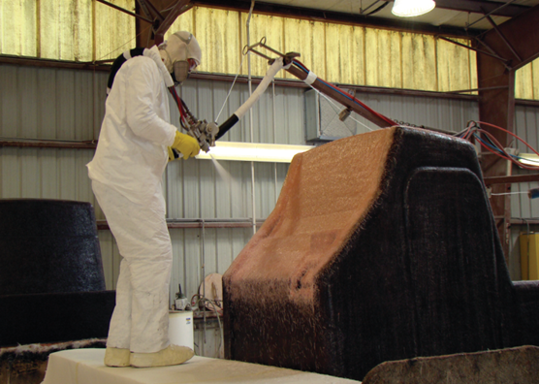
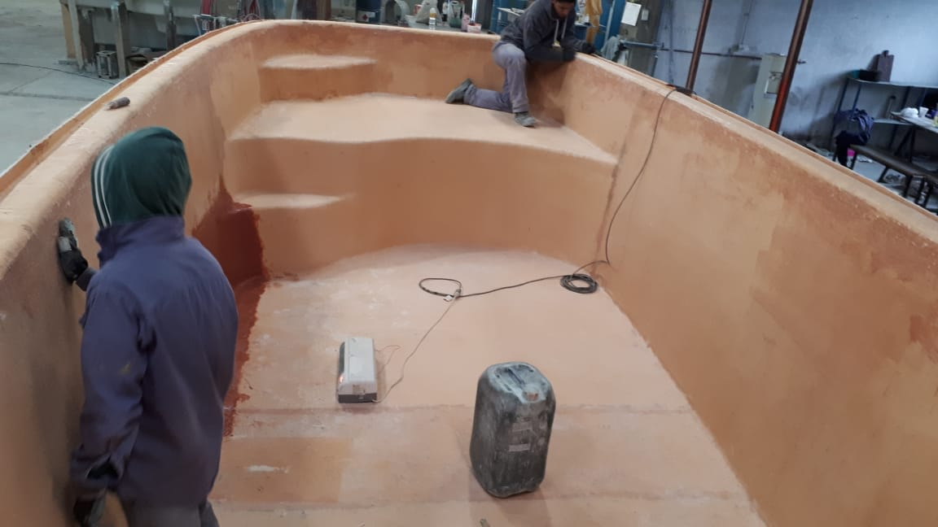
Resina de Baixa Contração
POLYLITE® 33542-25
Resina pronta para utilização, pré-acelerada e pré-cargueada, indicado para construção de moldes em PRFV, utilizando MEK convencional (Peróxido de Metil Etil Cetona).

Slide 17
Resina de Baixa Contração
CARACTERÍSTICAS | BENEFÍCIOS
80% de redução no tempo de produção dos moldes | Redução significativa nos custos de mão-de-obra. Construção do molde em tempo reduzido
Baixa contração | Moldes reproduzidos com exatidão Moldes isentos de deformações ou empenamento Eliminação de marcas de fibra na superfície.
Rápido desenvolvimento de dureza Barcol | Desmoldagem mais rápida da Matriz (modelo – Plug)
Pré-aditivada com ATH | Dureza mais elevada Melhor transferência de calor
Pré-acelerada | Não há necessidade de adição de promotores

Slide 18
Resina de Baixa Contração
Formulação do Composto
PRODUTOS | QUANTIDADE
POLYLITE 33542-25 | 100 PARTES
PERÓXIDO DE MEK | 1,25 PARTES
ROVING | 18 -22%
Exemplo Prático
PRODUTOS | QUANTIDADE
POLYLITE 33542-25 | 20 KG
PERÓXIDO DE MEK | 250 GRAMAS
ROVING | 4,5 – 5,5 KG

Slide 19
Etapa Final
ESTRUTURA E DESMOLDAGEM
Aguardar tempo mínimo de 24 horas para desmoldar
Posicionar a estrutura e laminar as regiões de fixação

Slide 20
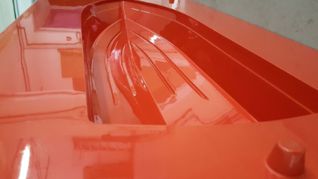
IMPORTÂNCIA DA QUALIDADE DO MOLDE
Brilho / Acabamento: a peça produzida nunca terá melhor aparência que o molde;
Exatidão: Estabilidade dimensional, sem marcações das fibras, sem empenamentos, sem trincas;
Durabilidade: maior vida útil de um molde significa melhor cuidado, maior produtividade, menos reparos, menor mão de obra = clientes satisfeitos.
“Um molde ruim, irá produzir milhares de peças ruins”
“Um molde bom, irá produzir milhares de peças boas”

Slide 21
RTM LIGHT

Slide 22
Definição
O processo de RTM Light (Resin Transfer Molding) é um sistema que utiliza molde fechado com auxilio de vácuo para escoamento da resina entre os reforços.
Geralmente utilizam-se resinas de baixa viscosidade, mantas especiais, algumas com núcleos de polipropileno com espessura pré-definida de acordo com o projeto.
Além das inúmeras vantagens técnicas apresentadas por esse processo, temos também a baixa emissão de voláteis orgânicos (monômero de estireno) ao meio ambiente. Outra vantagem importante é produção de peças com acabamento liso nas duas superfícies, baixo desperdício de materiais, peças sem bolhas, melhores propriedades mecânicas.

Slide 23
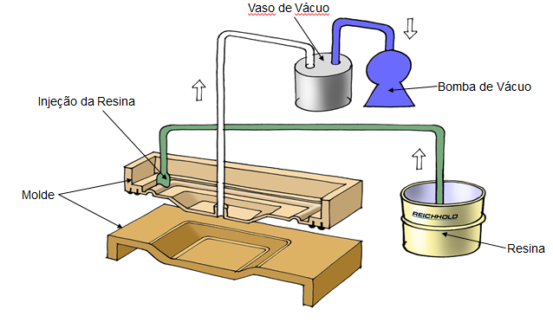
Processo

Slide 24
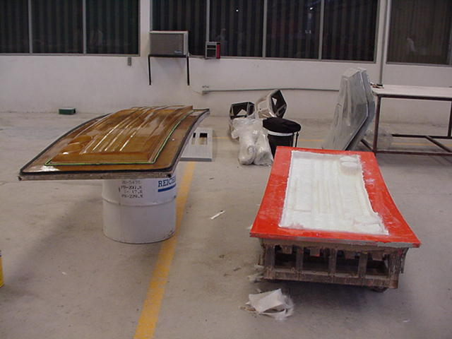
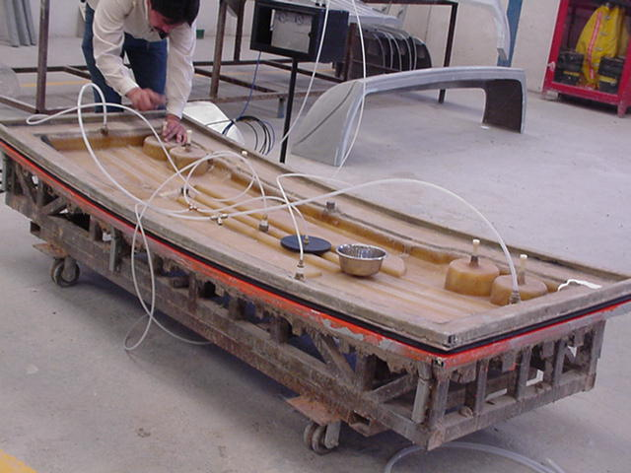
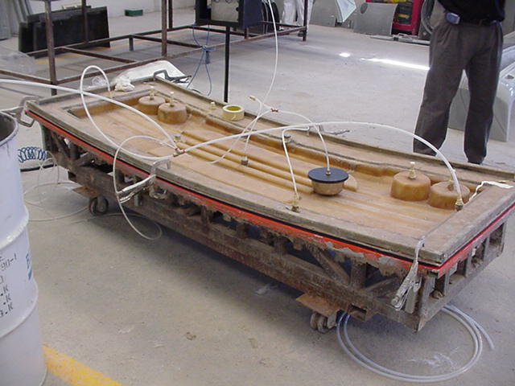
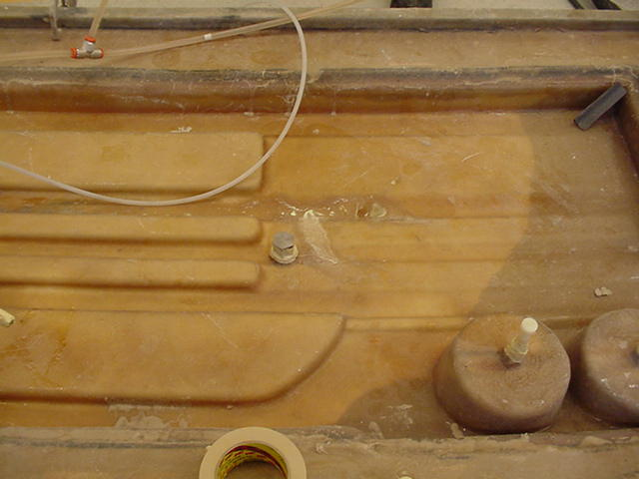
Processo de Fabricação
Colocação das Fibras de Vidro
Molde Fechado
Aplicando Vácuo de Fechamento
Início da injeção da resina

Slide 25
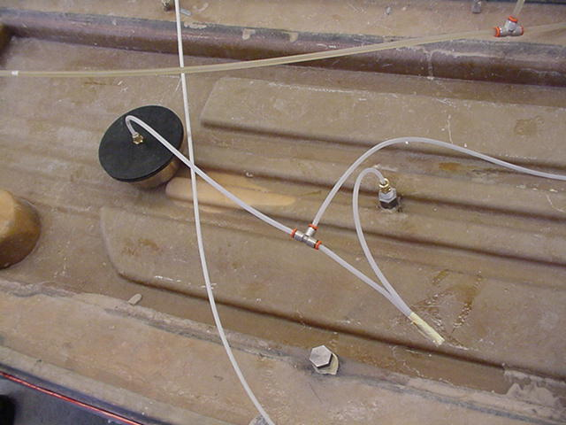
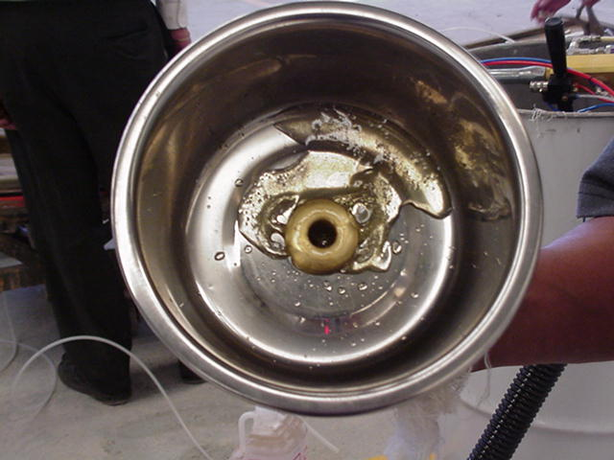
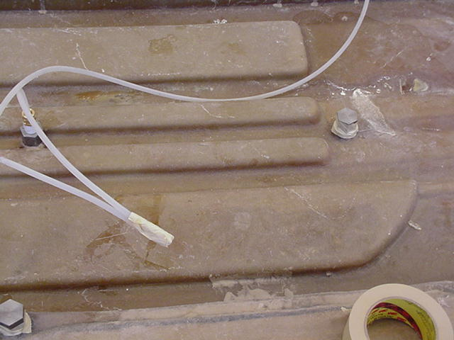
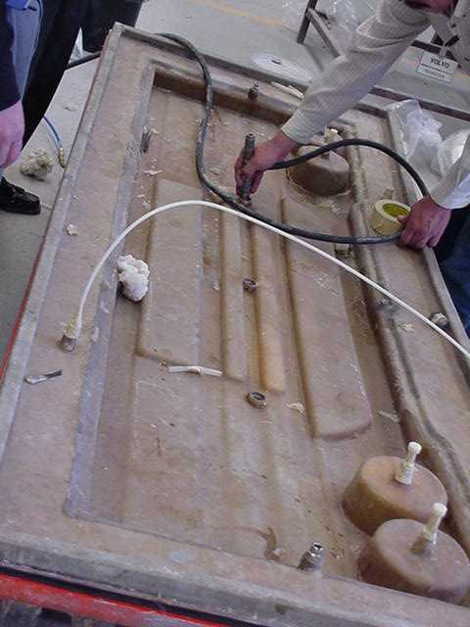
Processo de Fabricação
Injeção da resina em andamento
Resíduo de resina
Aguardando cura para desmoldagem
Injeção de ar comprimido
para desmoldagem

Slide 26
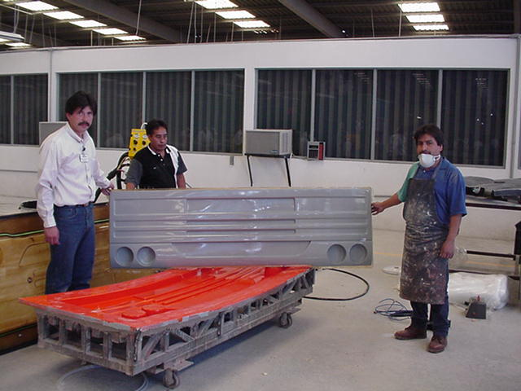
Processo de Fabricação
Peça desmoldada vista frontal

Slide 27
Resinas para RTM LIGHT
POLYLITE® 10224 / POLYDYNE® 7215
CARACTERÍSTICAS:
Possui rápido ciclo de cura á temperatura ambiente;
Ótima admissão de cargas minerais;
Excelente estabilidade dimensional;
Baixa viscosidade.
Alto HDT
Facilidade na desmoldagem
Catalise: 0,1% DMA + 1,0 % de AAP (Peróxido de Acetil Acetona)

Slide 28
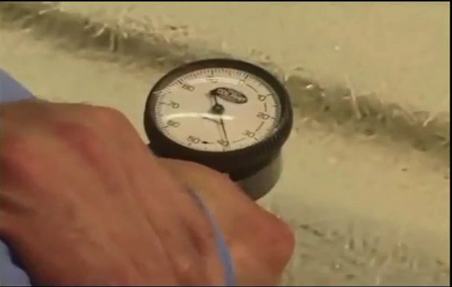
Propriedades Mecânicas
POLYLITE® 10224 / POLYDYNE® 7215
Características | Valores Típicos
Resistência Máxima à Tração (MPa) | 60
Módulo de Elasticidade em Tração (MPa) | 3400
Elongação em Tração (%) | 1,5
Resistência Máxima à Flexão (MPa) | 130
Módulo de Elasticidade em Flexão (MPa) | 3900
Dureza Barcol | 40
HDT (°C) | 80

Slide 29
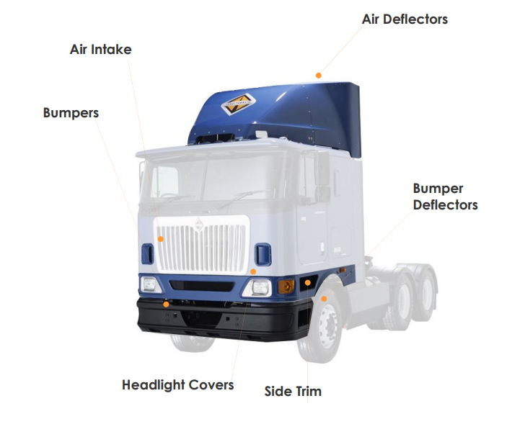
Aplicações

Slide 30
LAMINAÇÃO

Slide 31
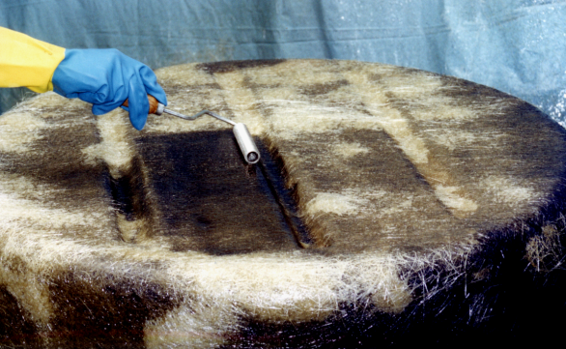
HAND LAY UP
É um dos mais simples e antigos processos de fabricação, empregado pela indústria de Composites. A laminação manual ou Hand Lay-Up, praticamente não exige investimentos em equipamentos sofisticados. Diversos produtos são fabricados através desse sistema, tais como barcos, tanques, painéis e chapas, peças automotivas, etc.
Principais Vantagens do Processo:
Baixo investimento em moldes e equipamentos;
Nenhuma restrição ao tamanho das peças;
Facilidade de aplicação;
Possibilidade de laminação em campo.

Slide 32
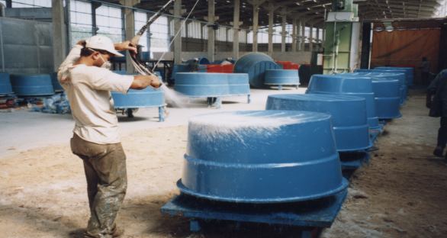
SPRAY UP
O processo de laminação á pistola Spray-UP consiste na aplicação simultânea de fibras de vidro e resina sobre o molde. Este método é utilizado em aplicações de formas e tamanhos diversos. A aplicação é feita por equipamentos conhecidos como pistolas laminadoras, que cortam as fibras em comprimento pré-determinados. A laminação Spray-up é vantajosa para a moldagem de peças grandes e complexas, onde a conformação de mantas e tecidos se torna mais difícil.
Principais Vantagens do Processo:
Moldes simples e de baixo custo;
Nenhuma restrição ao tamanho das peças;
Facilidade de aplicação;
Possibilidade de laminação em campo.
Processo automatizado.

Slide 33
Resinas Especiais para Laminação
POLYLITE® 10228 / ENYDYNE® H 871
Pré-acelerada
Indicador de cura
Alto teor de sólidos
Rápido ciclo de cura
Ótima umectação da fibra
Contração linear <1%
Tixotropica
POLYDYNE®9050
Auto Extinguível
Pré-acelerada
Tixotropica
Média Reatividade
Atende Normas ASTM D-635 e UL-94

Slide 34
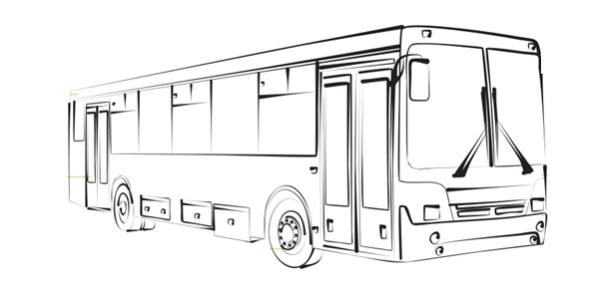
APLICAÇÕES
TETO
REVESTIMENTO EXTERNOS DIANTEIRO E TRASEIRO
ENYDYNE® H 871
POLYLITE ® 10228
ENYDYNE® H 871
POLYDYNE® 7215
CAPÔ
POLYDYNE®9050
PARA-CHOQUES
POLYDYNE® 7215

Slide 35
Obrigado!
e-mail: cristian.campos@reichhold.com

